Slide 1
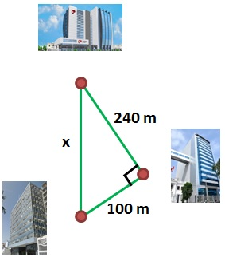

Slide 2
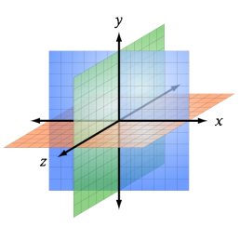
MATEMÁTICA BÁSICA I
Ecuaciones lineales
Ecuaciones cuadráticas
Semana 01 – Sesión 02

Slide 3
LOGRO DE LA SESIÓN
Al finalizar la sesión de aprendizaje, el estudiante resuelve problemas aplicados a la ingeniería donde utiliza conceptos de ecuaciones lineales y de ecuaciones cuadráticas, además identifica y aplica propiedades y criterios lógicos de solución.

Slide 4
ESQUEMA DE LA UNIDAD
NÚMEROS REALES, ECUACIONES E INECUACIONES
CONJUNTOS NUMERICOS
INTERVALOS. OPERACIÓN CON INTERVALOS.
INECUACIONES POLINOMICAS
ECUACIONES LINEALES. ECUACIONES CUADRATICAS
INECUACIONES LINEALES. INECUACIONES CUADRATICAS.
INECUACIONES CON VALOR ABSOLUTO
VALOR ABSOLUTO. ECUACIONES LINEALES CON VALOR ABSOLUTO.

Slide 5
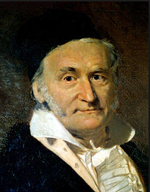
INTRODUCCIÓN
ECUACIONES LINEALES
ECUACIONES CUADRATICAS
GAUSS

Slide 6
Ecuaciones Lineales o de Primer Grado
Se llaman así a las igualdades en las que aparecen número y letras (incógnitas) relacionados mediante operaciones matemáticas.
Una ecuación de una variable $Ax+B=0$ con:
$$A≠0$$
Donde x es la variable, admite la siguiente solución:
$$x=−\frac{B}{A}$$

Slide 7
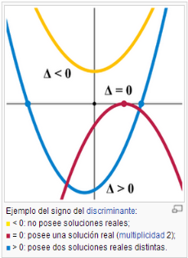
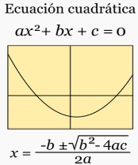
ECUACIONES DE SEGUNDO GRADO
$x_{1}=\frac{−b+\sqrt{∆}}{2a}$ y $x_{2}=\frac{−b−\sqrt{∆}}{2a}$
SUMA Y PRODUCTO DE LAS RAÍCES
$$x_{1}+x_{2}=−\frac{b}{a} ; x_{1}.x_{2}= \frac{c}{a}$$
TEOREMA DE CARDANO - VIETA
Partiendo de que tenemos una ecuación cuadrática con raíces x₁, x2 podemos construir el binomio a partir de estas con
(x-x₁).(x-x₂)=0
X² - (x₁+x₂)x +x₁x₂ =0
aX² - a(x₁+x₂)x +ax₁x₂ =0

Slide 8
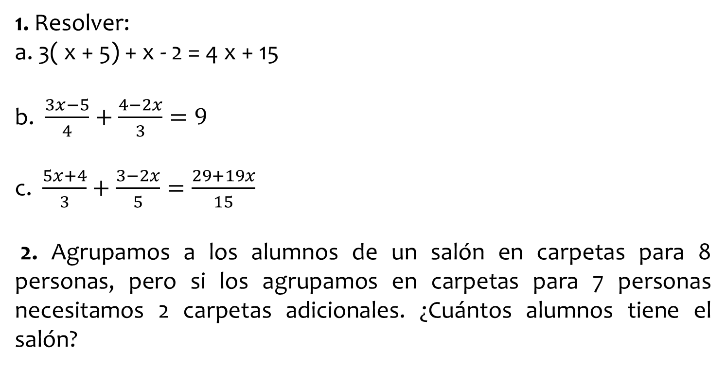
Ejercicios Explicativos
1. Resolver:
a. 3( x + 5) + x - 2 = 4 x + 15
b. $\frac{3x−5}{4}+\frac{4−2x}{3}=9$
c. $\frac{5x+4}{3}+\frac{3−2x}{5}=\frac{29+19x}{15}$
2. Agrupamos a los alumnos de un salón en carpetas para 8 personas, pero si los agrupamos en carpetas para 7 personas necesitamos 2 carpetas adicionales. ¿Cuántos alumnos tiene el salón?

Slide 9
Ejercicios Explicativos
3. Resolver:
a. ${−10x}^{2}+8x+2=−11x^{2}+13x−4$
b. $x−11=−7−3x+x^{2}$
c. $\frac{5}{2}x^{2}−9x+1=\frac{3}{2}x^{2}−10x$
4. La ecuación de ingresos de una fabrica de camisas es $I=100p+4p^{2}$, donde p es el precio en soles de cada polo que fabrica la compañía. ¿Cuál es el precio para que el ingreso sea s/8400?

Slide 10
¡Ahora todos a practicar!

Slide 11
EJERCICIO RETO
Se observa que la producción P(en miles de artículos) de una compañía está dada por la ecuación:
x² – 200x + 9100= 0
Determine la producción máxima.

